Slide 1
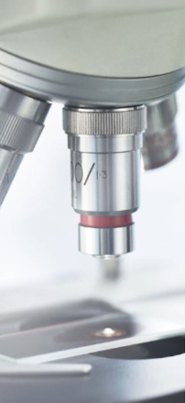
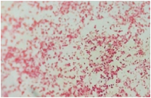
ΑΑ21
πΕΡΙΣΤΑΤΙΚο ΛΟΙΜΩΞΗΣ απο Leclercia adecarboxylata σε παιδιατρικο ασθενη με Νεανικη Ιδιοπαθη Αρθριτιδα
Μαγδαληνή Τσεκούρα¹, Ευπραξία Βαρβάρα¹, Σοφία Ζώτου¹, Χρυσούλα Μπελαή¹, Ιωάννης Καψάλης¹, Μαγδαληνή Μητρούδη², Χαράλαμπος Δοιτσίδης², Χριστίνα Παντελή², Κωνσταντίνα Κοντοπούλου¹ ¹Εργαστήριο Βιοπαθολογίας Γ.Ν.Θ. «Γ.ΓΕΝΝΗΜΑΤΑΣ» ²Α' Κλινική Χειρουργικής Παίδων Α.Π.Θ., Γ.Ν.Θ. «Γ.ΓΕΝΝΗΜΑΤΑΣ»
Η Leclercia adecarboxylata είναι αερόβιο Gram(-)
βακτηρίδιο της οικογένειας Enterobacteriaceae
Bρίσκεται παντού στη φύση, ωστόσο αποτελεί
σπάνιο παθογόνο για τον άνθρωπο
ΣΚΟΠΟΣ
Η παρουσίαση περιστατικού από λοίμωξη με Leclercia adecarboxylata
σε θλαστικό τραύμα παιδιού υπό έδαφος Νεανικής Ιδιοπαθούς Αρθρίτιδας

Slide 2
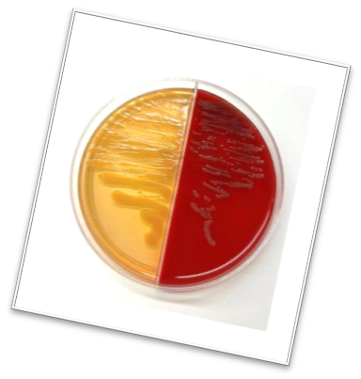
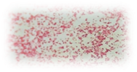
ΑΑ21
ΠΕΡΙΓΡΑΦΗ ΠΕΡΙΣΤΑΤΙΚΟΥ
Αγόρι ηλικίας 10 ετών, με Νεανική Ιδιοπαθή Αρθρίτιδα (από 11μηνών), είχε εισαχθεί στην Παιδιατρική κλινική του Γ.Ν.Κοζάνης, λόγω αναφερόμενων εμέτων προ 6ώρου.
Ο ασθενής ήταν υπό αγωγή με μεθοτρεξάτη, αδαλιμουμάμπη και πρεδνιζολόνη. Επίσης, ελάμβανε αμοξυκιλλίνη/κλαβουλανικό οξύ προ 48ώρου λόγω συρραφής θλαστικού τραύματος στο ΔΕ γόνατο, κατόπιν πτώσης.
Μετά από 24ώρες εξήλθε, με οδηγίες διατροφής. Την επόμενη ημέρα προσήλθε απύρετος στο Γ.Ν.Θεσσαλονίκης «Γ.ΓΕΝΝΗΜΑΤΑΣ» με διαπύηση του τραύματος, όπου και έγινε εισαγωγή του στην παιδοχειρουργική κλινική.
Η ακτινογραφία ΔΕ γόνατος ανέδειξε φλεγμονή μαλακών μορίων στο έξω τμήμα, ενώ ο λοιπός εργαστηριακός έλεγχος ήταν φυσιολογικός.
Η καλλιέργεια πύου τραύματος, ανέδειξε gram(-) βακτηρίδιο. To μικρόβιο ταυτοποιήθηκε ως Leclercia adecarboxylata με το αυτοματοποιημένο σύστημα Vitek 2 (bioMerieux), με το οποίο πραγματοποιήθηκε και ο προσδιορισμός MICs. Το στέλεχος βρέθηκε ευαίσθητο σε όλα τα αντιβιοτικά εκτός από την φωσφομυκίνη.
Ο ασθενής έλαβε ενδοφλέβια αγωγή αμοξυκιλλίνη/κλαβουλανικό οξύ και αμικασίνη και εξήλθε με αντιβιοτική θεραπεία από το στόμα.

Slide 3
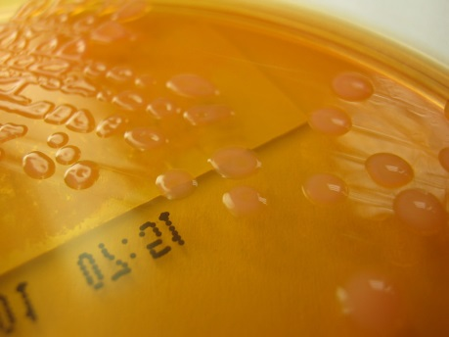
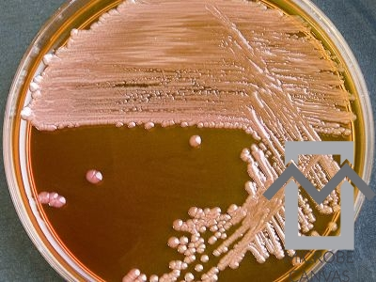
ΑΑ21
ΣΥΜΠΕΡΑΣΜΑΤΑ
Η Leclercia adecarboxylata έχει ενοχοποιηθεί για μυοσκελετικές λοιμώξεις σε ανοσοκατεσταλμένους και ενήλικες ασθενείς αλλά είναι λίγες οι αναφορές στην παιδιατρική.
Το περιστατικό αυτό αναδεικνύει την ανάγκη για συνεχή επαγρύπνηση και μεγαλύτερη ευαισθητοποίηση σχετικά με την απειλή σπάνιων μικροοργανισμών, όπως η Leclercia adecarboxylata, σε ανοσοκατεσταλμένους παιδιατρικούς ασθενείς.
Φαίνεται πως η Leclercia adecarboxylata αποτελεί ένα πιθανόν αναδυόμενο δυνητικό παθογόνο που προκαλεί λοίμωξη στο μυοσκελετικό ιστό των παιδιών.

